Slide 1
- Xem bản tin thời sự của đài truyền hình về biến đối khí hậu
+ Chia sẻ cảm nhận của em sau khi xem xong bản tin.
+ Con người chúng ta đang đứng trước thứ thách gì?

Slide 2

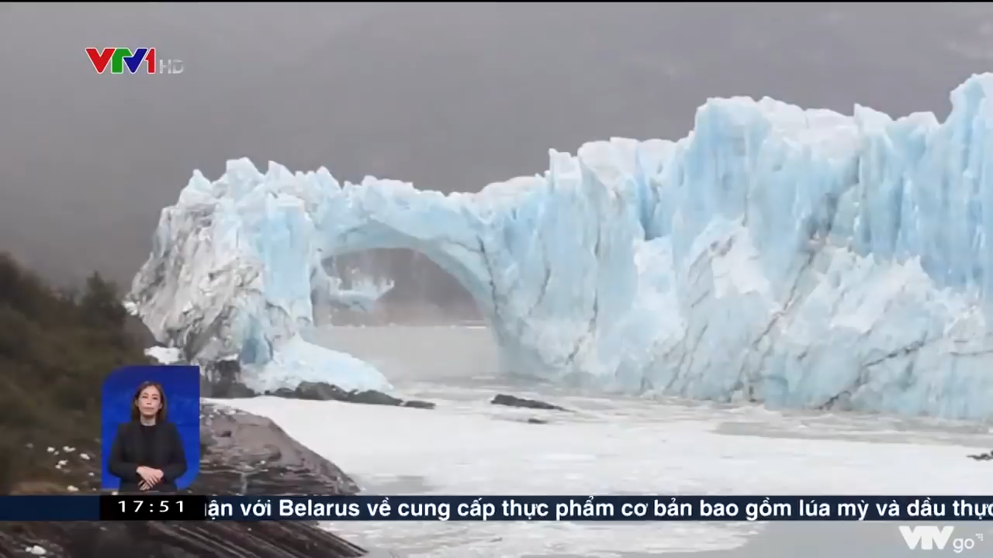
Notes:
https://www.youtube.com/watch?v=L7KxvjRCjUg

Slide 3


Notes:
Thế giới tự nhiên luôn có rất nhiều điều thú vị mà chúng ta chưa khám phá hết. Tuy nhiên, con ngưới chúng ta lại đang phải đứng trước những thử thách khốc liệt do tình trạng biến đổi khí hậu đưa lại. Biến đổi khí hậu đem lại rất nhiều hậu quả xấu đối với cuộc sống của con người. Trong bài học đầu tiên của chủ đề Hòa điệu với tự nhiên ngày hôm nay, chúng ta sẽ cùng hòa mình vào không gian Trái Đất bao la của sự sống với rất nhiều điều thú vị và hấp dẫn.

Slide 4


Em hãy tìm những cụm từ đồng nghĩa với từ đã cho
Notes:
Giáo án của Thảo Nguyên 0979818956

Slide 5

Thô-mát L.Phrit-man
Notes:
Giáo án của Thảo Nguyên 0979818956

Slide 6


Slide 7


1. Chủ đề
→ Hiểu biết về tự nhiên, biết sống hài hòa với tự nhiên, nhận ra những điều sai lầm trong cách con người đối xử với thiên nhiên để có những thay đổi phù hợp”

Slide 8
2. Thể loại
- Văn bản thông tin
+ Thủy Tiên tháng Một
+ Lễ rửa làng của người Lô Lô
- Tản văn
+ Bản tin về hoa anh đào

Slide 9


Slide 10


- Chia lớp thành 4 nhóm
- Thời gian: 5 phút
- Yêu cầu:
+ Nhóm 1,2: Tìm hiểu nội dung cách triển khai ý tưởng và thông tin trong văn bản thông tin.
+ Nhóm 3,4: Tìm hiểu nội dung văn bản giới thiệu một quy tắc hoặc luật lệ trong trò chơi hoặc hoạt động.

Slide 11
Theo trật tự thời gian
Theo quan hệ nhân quả
Theo mức độ quan trọng của từng vấn đề được nói tới
Theo trình tự đi từ loại đối tượng này đến loại đối tượng khác
→ Việc lựa chọn cách triển khai nào luôn phục vụ các yếu tố chính sau đây: đặc điểm của đối tượng được nói tới, mục đích viết, hiệu quả tác động đến người đọc mà tác giả đã dự tính trước

Slide 12
- Thể loại: kiểu văn bản thuyết minh
- Nội dung: trình bày chi tiết về cách chơi, cách tổ chức hoạt động (thời gian, địa điểm, số lượng người tham gia, các điều kiện phải đảm bảo…) bằng những câu văn ngắn gọn, dễ hiểu, có thể kèm theo các hình vẽ, bức tranh…
- Tác dụng: giúp người đọc có thể tham gia, thưởng thức hay đánh giá về trò chơi hay hoạt động ấy một cách thuận lợi.

Slide 13
Thô-mát L.Phrit-man

Slide 14


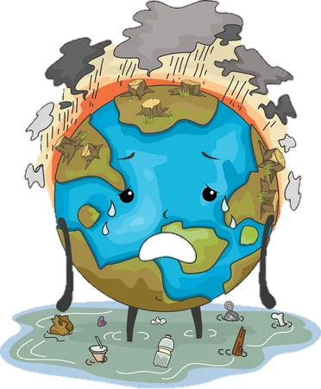



Slide 15
1. Đọc- chú thích
a. Đọc
GV gọi 2 bạn học sinh đọc to trước lớp
Giọng đọc: to, rõ ràng, chú ý cách đọc với các từ mượn tiếng Anh

Slide 16
b. Chú thích
- Min-ne-xô-ta: một tiểu bang của Hoa Kì, có biệt danh là vùng đất của vạn hồ
- Thoai-lai Dôn: chương trình truyền hình viễn tưởng, kinh dị của Mỹ, do Rót- Xơ-linh sản xuất.
- Thái cực: điểm đầu mút của một phía trong sự đối lập với điểm đầu mút của phía kia.
- Đồng nhất: cùng một loại

Slide 17
b. Chú thích
- Hải lưu: dòng chảy tạo nên do sự chuyển dịch các phân tử nước từ nơi này đến nơi khác trên biển và đại dương.
- Hiện tượng “nước trồi”: nước ở tầng sâu và đáy, thường lạnh và giàu dinh dưỡng, được đẩy lên bề mặt đại dương.
- Cực đoan: tình trạng lệch hẳn về một phía gây nhiều lo ngại, đối lập với sự hài hòa thông thường.

Slide 18

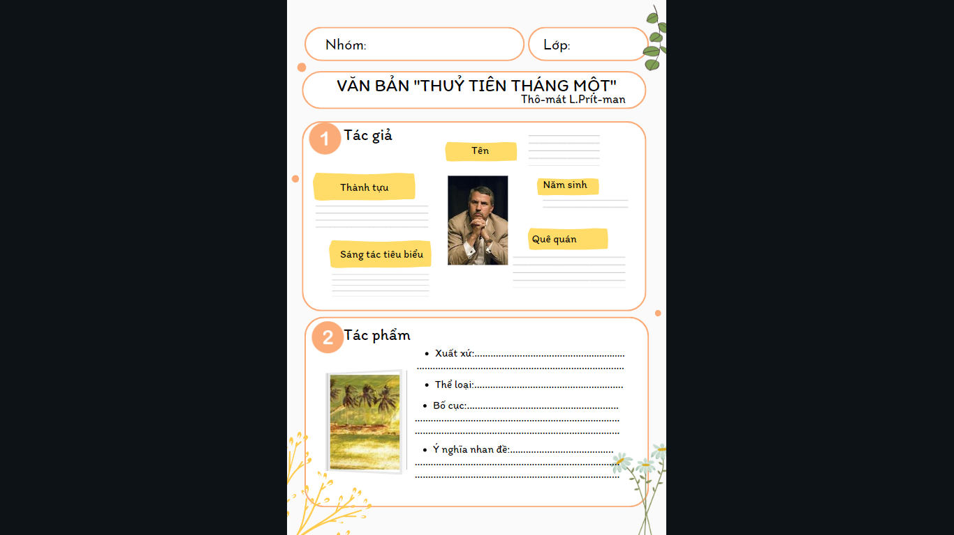

2. Tìm hiểu chung
- Gv chia lớp thành 4 nhóm và hoàn thành PHT
- Thời gian: 7 phút

Slide 19
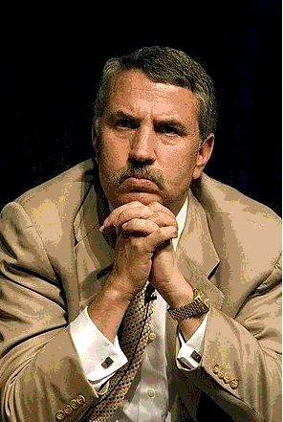
2. Tìm hiểu chung
a. Tác giả
Tên: Thô-mát L. Phrít-man
Năm sinh: (1953),
Quê quán: sinh ra tại St.Louis Park, một vùng ngoại ô của Minneapolis- Mỹ
Thành tựu:
+ Là nhà báo người Mỹ có uy tín
+ Ba lần được trao giải Pu-lít-dơ (Pulitzer)
Các tác phẩm tiêu biểu: Chiếc Lếch-xớt (Lexus) và cây ô-liu (1999); Thế giới phẳng (2005-2007); Nóng, Phẳng, Chật (2008);...

Slide 20




Slide 21
b. Tác phẩm
Xuất xứ
Thể loại
Bố cục
Văn bản thông tin
- Phần 1 (Đoạn 1): Cần hiểu thế nào về tình trạng biến đổi khí hậu
- Phần 2 (Đoạn 2-5”): Biến đổi khí hậu và những tác động liên hoàn
- Phần 3 (2 đoạn cuối): Những báo cáo và con số đầy ám ảnh
Thủy tiên tháng Một là một bài nằm trong mục 5 (Sự bất thường của Trái Đất) thuộc phần 2 (Tại sao chúng ta lại ở đây) của cuốn sách

Slide 22
b. Tác phẩm
Ý nghĩa nhan đề
- Thủy tiên: tên loài hoa, thường nở vào tháng Ba
- Tháng Một: thời gian 1 tháng trong năm
→ Thủy tiên tháng Một: loài hoa nở vào tháng một → bất thường → dự báo sắp có biến đổi khí hậu của Trái Đất → kêu gọi ý thức bảo vệ thiên nhiên của con người
Ý nghĩa:
+ Là một chi tiết “đắt giá” trong văn bản
+ Gợi ấn tượng độc đáo, bởi nó là trải nghiệm, là những quan sát tinh tế của tác giả, thông qua đây người đọc sẽ thấy thú vị để tìm hiểu sâu hơn về văn bản

Slide 23


Slide 24

- Vấn đề: biến đổi khí hậu
- Những tên gọi khác:
+ sự nóng lên của Trái Đất
+ sự bất thường của Trái Đất
+ sự rối loạn khí hậu toàn cầu.
- Nghệ thuật: Cách nêu vấn đề trực tiếp, nhìn nhận từ các khía cạnh của vấn đề → người đọc dễ hình dung và nắm bắt vấn đề chính của văn bản

Slide 25

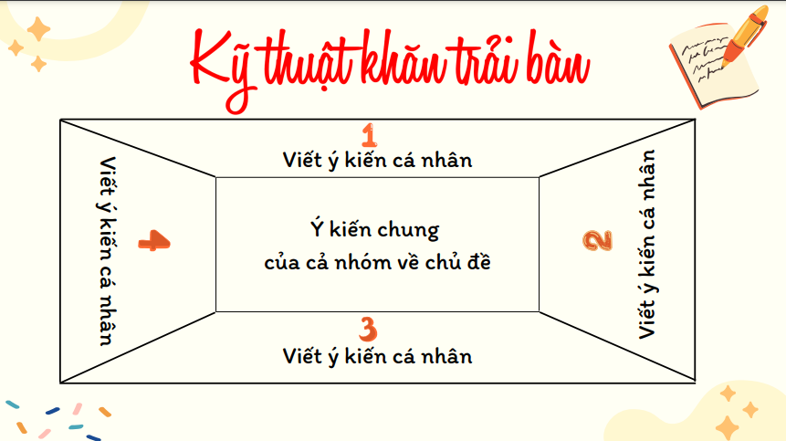
Hình thức: chia lớp thành 4 nhóm
Thời gian: 15 phút
- Yêu cầu: tìm hiểu biến đổi khí hậu và tác động của nó (Nguyên nhân, tác động, nhận xét)

Slide 26

- Nguyên nhân của biến đổi khí hậu:
+ Nhiệt độ trung bình toàn Trái Đất tăng.
+ Sự chênh lệch nhiệt độ hình thành, Trái Đất nóng hơn, tốc độ bay hơi.

Slide 27
- Những tác động của nó.
+ Thời tiết thay đổi bất thường và diễn ra với tốc độ nhanh: đợt nóng, hạn hán, tuyết rơi dày, bão lớn, lũ lụt, mưa to, cháy rừng, loài sinh vật biến mất, hoa thủy tiên nở tháng 1.
+ Thời tiết đồng thời tồn tại ở hai thái cực: nơi nắng hạn gay gắt; nơi mưa bão, lụt lội kinh hoàng.
→ Nhận xét: Biến đổi khí hậu gây ảnh hưởng nghiêm trọng, nặng nề, tiêu cực đến hệ sinh thái và đời sống con người.

Slide 28
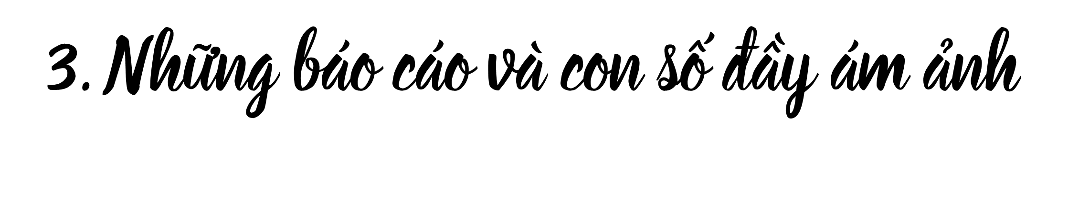
Báo cáo “ Sự bất thường của Trái Đất năm 2007”:
+ Bốn đợt gió mùa, lũ lụt nặng nề ở Ấn Độ, Pa-ki-xtan...
+ Ở Xu-đăng, lú và mưa lớn đã làm sập 23.000 ngôi nhà, khiến ít nhất 62 người thiệt mạng…
+ Vào tháng 5, sóng lớn cao 4,6 m tràn qua 68 đảo ở Man-đi-vơ...
+ Vào tháng 7, nhiệt độ ở Ác-hen-ti-na giảm còn -22 độ C, Chi-lê giảm còn -18 độ C…
+ Nam Phi trải qua đợt tuyết lớn nhất kể từ năm 1981 với độ dày 25cm trên mặt đất…

Slide 29
- Mùa hè 2008, hiện tượng thời tiết cực đoan vẫn diễn ra:
+ Mưa lớn khiến trung tâm thành phố Xi-đa Ra-pit bị lụt.
+ Mực nước sông cao hơn mặt nước biển 9,1 m (hơn kỉ lục cũ 1,8 m).
→ Những số liệu ấn tượng, đáng tin cậy, thuyết phục khiến người đọc ám ảnh và nhận thức được vấn đề biến đổi khí hậu vẫn còn tiếp tục diễn ra hết sức cực đoan.

Slide 30


Slide 31

1. Nghệ thuật
- Nghệ thuật trình bày vấn đề theo quan hệ nhân quả giữa các phần trong văn bản.
- Đưa ra những số liệu chính xác, có căn cứ thuyết phục.
2. Nội dung
Văn bản đề cập đến vấn đề biến đổi khí hậu trên TĐ với những hiện tượng thời tiết cực đoan.

Slide 32

Nêu lên điều có ý nghĩa nhất mà em thu nhận được sau khi học xong văn bản “Thủy tiên tháng Một”.
+ Nhận thức được sự rối loạn khí hậu toàn cầu, những vấn đề của biến đổi khí hậu
+ Yêu và trân trọng Trái Đất, có ý thức giữ gìn, bảo vệ môi trường tốt hơn.

Slide 33



Là một học sinh đang ngồi trên ghế nhà trường, em cần có những hành động gì để góp phần bảo vệ môi trường sống xung quanh.

